Slide 1

A megyei munkavédelmi hatóság 2024. évi ellenőrzéseinek tapasztalatai a munkavédelmi jogszabályi változások tükrében.

Slide 2

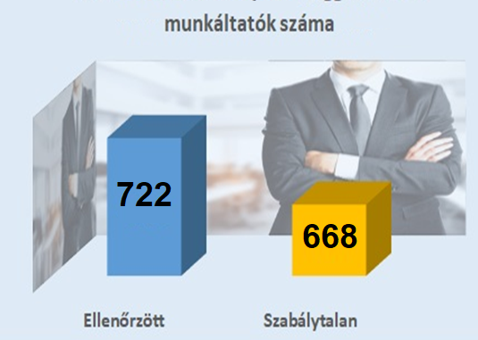
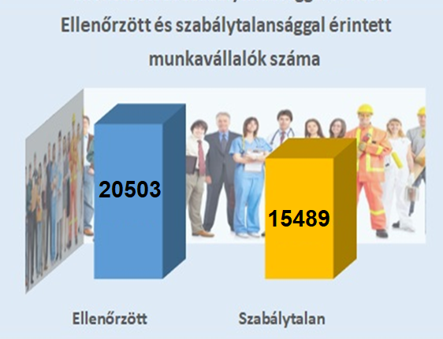
az ellenőrzések során 20503 fő munkavállaló munkavégzési körülményeit vizsgálták
2024. évben a munkavédelmi hatósági ellenőrzés 722 munkáltatóra terjedt ki.
93%

Slide 3
Az ellenőrzések megoszlása
Főbb ágazatok 2024 év | Ellenőrzések száma (db.)
Feldolgozóipar | 324
Kereskedelem | 159
Építőipar | 138
Vendéglátás | 37
Mezőgazdaság | 20

Slide 4
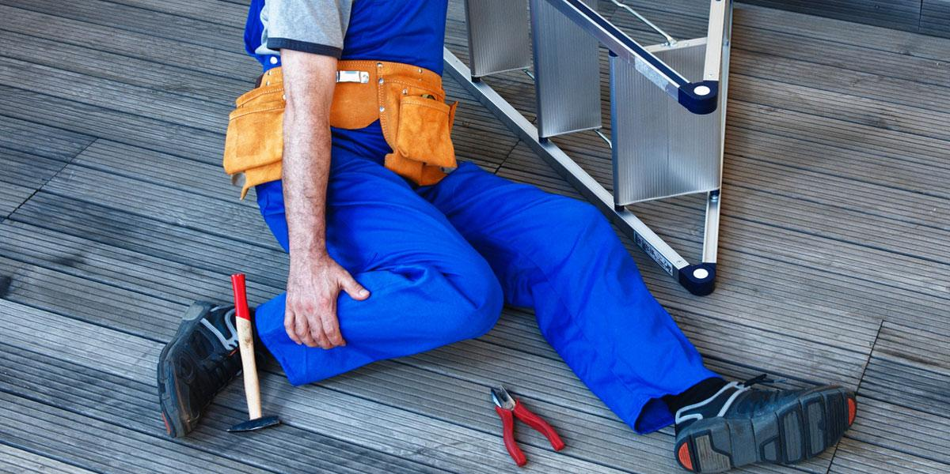

MUNKABALESETEK, FOGLALKOZÁSI MEGBETEGEDÉSEK, FOKOZOTT EXPOZÍCIÓS ESETEK
2024 évben a három nap munkaképtelenséget meghaladó munkabalesetek száma 975 db volt.
Ebből:
Halálos munkabalesetek száma: 3
Súlyos csonkolásos munkabalesetek száma: 0
Maradandó károsodást okozó munkabalesetek száma: 1

Slide 5

MUNKABALESETEK, FOGLALKOZÁSI MEGBETEGEDÉSEK, FOKOZOTT EXPOZÍCIÓS ESETEK
A foglalkozási megbetegedés gyanús bejelentet esetek száma: 32 db.
Ebből a Covid-19 fertőzéssel kapcsolatos foglalkozási megbetegedés gyanús bejelentet esetek száma: 29 db.

Slide 6

MUNKABALESETEK, FOGLALKOZÁSI MEGBETEGEDÉSEK, FOKOZOTT EXPOZÍCIÓS ESETEK
2024. évben 3 esetben érkezett a munkavédelmi hatósághoz fokozott expozíciós eset bejelentés.
Azbesztbontási tevékenység bejelentése 4 esetben történt a 2024. évben.
Rákkeltő anyaggal végzett tevékenység bejelentése 63 esetben történt a 2024. évben.

Slide 7


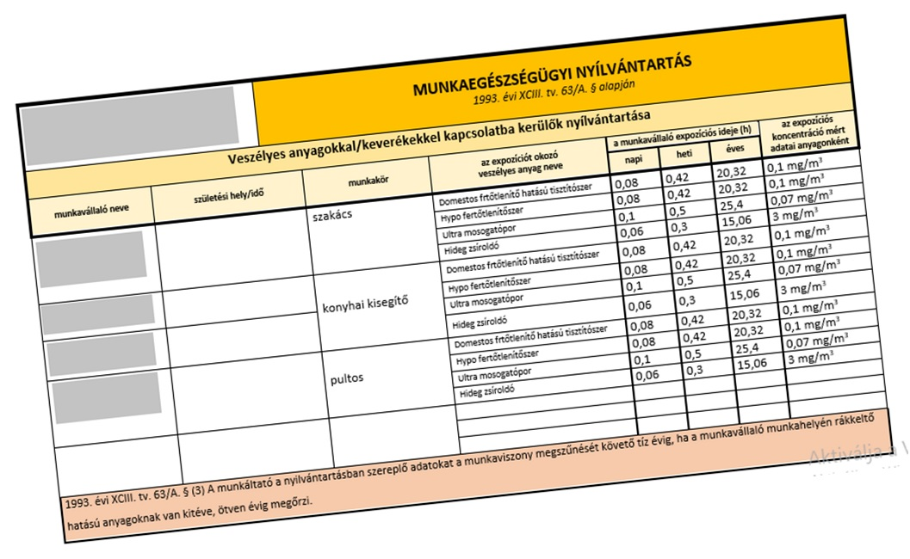
Leggyakoribb intézkedések:
Arány az
összeshez:
Üzemeltetéssel kapcsolatos biztonságtechnikai hiányosságok
347
15.6%
Veszélyes vegyi anyagok tárolásával kapcs. hiányosságok
12,4 %
276
Munkavédelmi ismeretek hiánya
266
11,9 %
Egyéni védőeszköz juttatási rend szabályozásának hiánya
202
9 %
50 %
Létesítmények érintésvédelme
199
8,9 %
Kockázatértékelés hiánya
189
8,5 %
Elsősegélynyújtás személyi tárgyi követelményeinek hiánya
169
7,6 %
Tartalmilag rossz, vagy hiányos kockázatértékelés
151
6,8 %
Botlás- elesés és elcsúszásveszély
141
6,3 %
Alkalmassági vizsgálatok rendjét érintő előírások megszegése
120
5,4 %

Slide 8

A munkavédelmi hatóság 2024. évi ellenőrzéseinek tapasztalatai a munkavédelmi jogszabályi változások tükrében.

Slide 9


A munkavédelemről szóló 1993. évi XCIII. törvény módosításai szakaszos hatályba lépéssel történik.
2024. 01. 01.
2024. 04. 01.
2023. 01. 01.
2025. 01. 01.
2023. 04. 22.
2026. 01. 01.

Slide 10
A munkavédelemről szóló 1993. évi XCIII. törvény 21. §-a a következő (8) bekezdéssel egészül ki:
„(8) A munkavédelmi szempontú előzetes vizsgálatot – kivéve a veszélyes technológia esetét – szakirányú képzettséggel és munkavédelmi szakképzettséggel rendelkező személy, vagy jogszabályban erre feljogosított személy, vagy erre akkreditált intézmény végezheti.
A veszélyes technológia vizsgálatát szakirányú munkabiztonsági szakértői engedéllyel rendelkező személy végezheti.”
2023. Január 1.

Slide 11
A munkavédelemről szóló 1993. évi XCIII. törvény 21. §-a a következő
(3) A vizsgálat elvégzése munkabiztonsági és munkaegészségügyi szaktevékenységnek minősül.
(3a) bekezdéssel egészül ki:
(3a) A munkavédelmi szempontú előzetes vizsgálat során szükséges munkaegészségügyi feladatokat a foglalkozás-egészségügyi alapszolgáltatást biztosító szolgálat orvosának jóváhagyásával közegegészségügyi-járványügyi ellenőri vagy felügyelői, vagy népegészségügyi ellenőri vagy felügyelői szakképzettséggel rendelkező személy is elláthatja.”
(9) A (8) bekezdés és a 23. § (1) bekezdése szerinti veszélyes technológia vizsgálata munkaegészségügyi szaktevékenység is.
2024. Január 1.

Slide 12
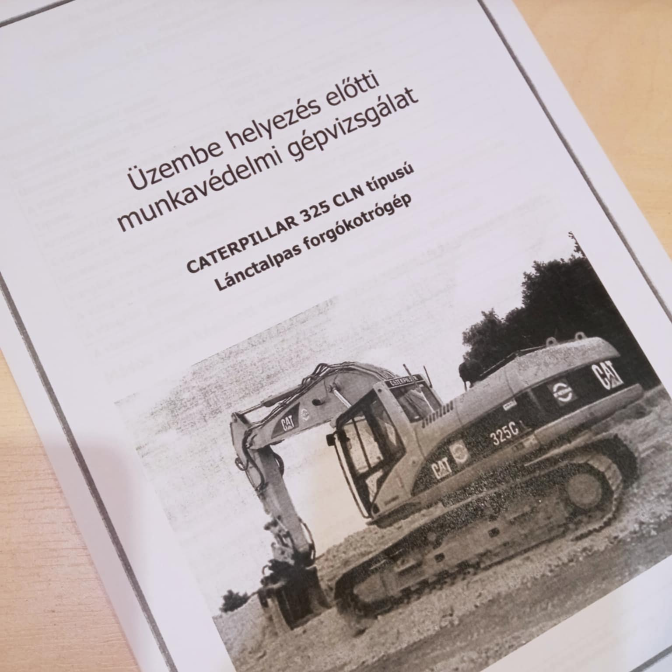

A 2024. évben az ellenőrzött munkáltatóknál feltárt hiányosságok közül 55 esetben kellett intézkedni a munkavédelmi üzembe helyezés elmulasztására.
Az elvégzett vizsgálatok 64 %-nál nem volt megfelelően jelölve a vizsgálatot végző képesítései (szakirányú).
Munkaegészségügyi képesítésű személy egyszer sem vett részt a vizsgálatban.

Slide 13
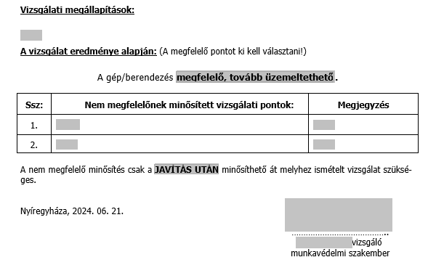

Munkavédelmi képesítés okirat száma
Szakirányú képesítés megjelölése
Munkaegészségügyi képesítésű személy

Slide 14
A munkavédelemről szóló 1993. évi XCIII. törvény 45. §-a a következő (3) bekezdéssel egészül ki:
45. § (1) Rendellenes körülmények kialakulása esetére – amikor a szabályos üzemvitelre vonatkozó biztonsági előírások nem tarthatók be – a munkahely jellegére, helyzetére, kiterjedésére, valamint a veszélyforrások hatására, továbbá a munkavégzés hatókörében tartózkodókra is tekintettel mentési tervet kell készíteni, és a mentéshez szükséges személyeket ki kell jelölni. Jogszabály ezzel kapcsolatban kötelező előírásokat állapíthat meg. A mentési terv a külön jogszabály által előírt – biztonsági, védelmi, intézkedési vagy más hasonló tárgyú – tervbe foglalva is elkészíthető.
(2) A mentési terv munkahelyre vonatkozó részét minden érintett munkavállalóval ismertetni kell.
(3) A mentési terv elkészítése munkabiztonsági és munkaegészségügyi szaktevékenység.
2023. Január 1.

Slide 15
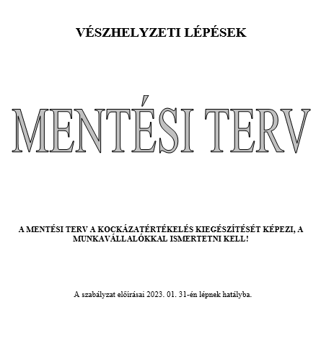
A 2024. évben az ellenőrzött munkáltatóknál feltárt hiányosságok közül 81 esetben kellett intézkedni a mentési terv hiányára.
Munkaegészségügyi képesítésű személy egyszer sem vett részt a vizsgálatban.

Slide 16

A munkavédelemről szóló 1993. évi XCIII. törvény 55. §-a a következő (3) bekezdéssel egészül ki:
„(3) Az oktatási tematika elkészítése munkabiztonsági és munkaegészségügyi szaktevékenység.”
Megjegyzés: A módosítás egyértelműen kiemelik a tematika elkészítésében a foglalkozás-egészségügyi orvos közreműködését.
2023. Január 1.

Slide 17
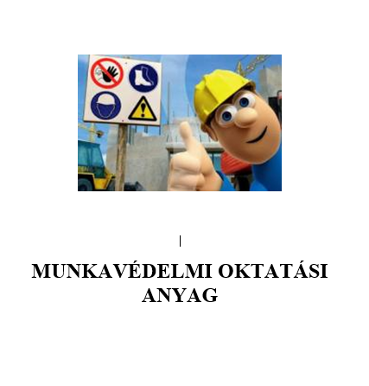
A 2024. évben az ellenőrzött munkáltatóknál feltárt hiányosságok közül 266 esetben kellett intézkedni a munkavédelmi ismeretek hiányára.
Ebből
Nem készült: 14
Nem volt dokumentált aláírás: 107
Hiányos volt: 26
Munkaegészségügyi képesítésű személy nem vett részt: 175
70%

Slide 18
Az Mvt 63/A. § (2) bekezdés c) pontja helyébe a következő rendelkezés lép:
63/A. § (1) A munkáltató a veszélyes anyagok elleni védekezés és az általuk okozott egészségkárosodások megelőzésének céljából nyilvántartást vezet a (2) bekezdésben szereplő, a munkavállalók munkahelyi expozíciójára vonatkozó adatokról. A nyilvántartás célja … (2) A nyilvántartás tartalmazza
a) a munkavállaló nevét, születési helyét, idejét,
b) az expozíciót okozó veszélyes anyag nevét,
c) határértékkel szabályozott veszélyes anyag esetén
ca) a munkavállaló napi, heti és éves expozíciós idejét, és
cb) az expozíciós koncentráció mért adatait anyagonként,
d) az expozíciós koncentráció mért adatait anyagonként.
2023. Január 1.

Slide 19
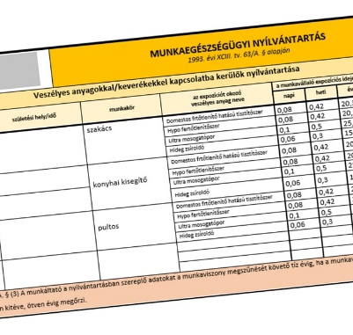

Az expozíciós nyilvántartást minden munkavállaló esetében vezetni kell, akik az Mvt. 87.§ 12. pontja szerinti veszélyes anyagok expozíciójának vannak, vagy lehetnek kitéve. E joghely b) alpontjában foglaltak figyelembe vételével nemcsak azokról a veszélyes anyagokról kell expozíciós nyilvántartást vezetni, amelyek határértékkel rendelkeznek, hanem minden olyan vegyi anyagról, amely kockázatot jelent a munkavállalók biztonságára, vagy egészségére.
Veszélyes anyagra és veszélyes keverékre is vonatkozik a nyilvántartás vezetése.
A kizárólag környezeti veszélyek tekintetében veszélyesként osztályozott anyagokról vagy keverékekről nem kell nyilvántartást vezetni!

Slide 20
A 2024. évben ellenőrzött munkáltatók közel 30 %-nál nem volt vezetve
munkaegészségügyi nyilvántartás.

Slide 21
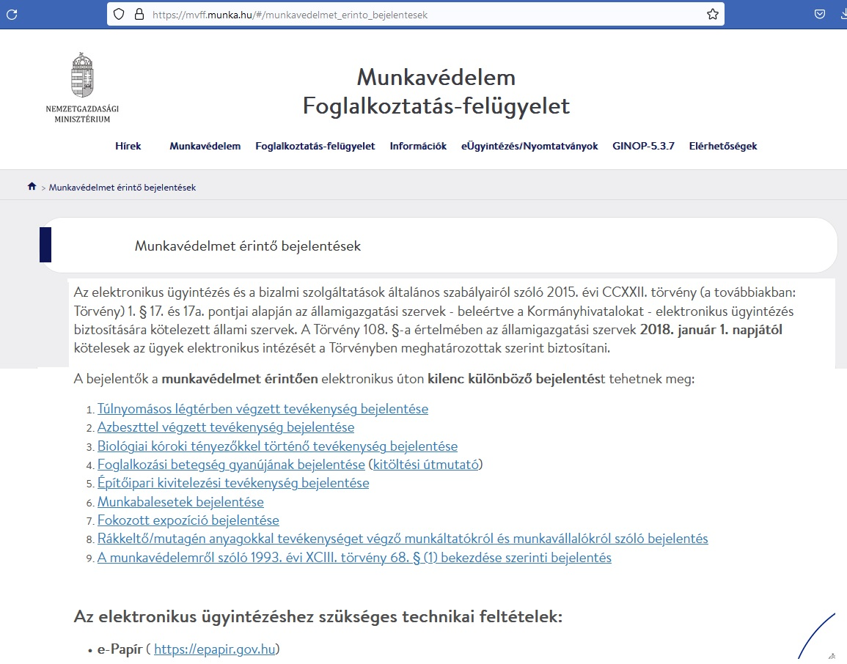
MUNKAVÉDELMI BEJELENTÉSEK,
NYÍLVÁNTARTÁSOK
mvff.munka.hu
2023. Január 1.

Slide 22

MUNKAVÉDELMI BEJELENTÉSEK, NYÍLVÁNTARTÁSOK
Az Mvt IV/A. Fejezete a következő 63/D–63/I. §-sal egészül ki:
„63/D. § (1) Az építési munkahelyen végzett tevékenységet annak veszélyessége miatt az időben történő hatósági ellenőrzés biztosítása érdekében az építési munkahely szerint illetékes munkavédelmi hatóság részére be kell jelenteni, ha
az építőipari kivitelezési tevékenység időtartama előreláthatóan meghaladja a harminc munkanapot és egyidejűleg ott több mint húsz fő munkavállaló végez munkát, vagy
a tervezett munka mennyisége meghaladja az ötszáz embernapot.
2023. Január 1.

Slide 23
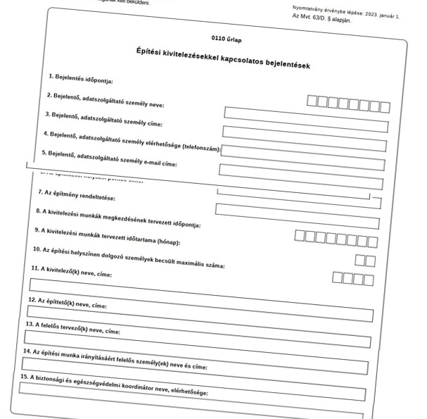
A 2024. évben a munkavédelmi hatóság felé történő építési kivitelezési tevékenység
bejelentések száma: 39 db.

Slide 24

63/G. §
A munkáltatónak az azbeszttel végzett tevékenységet, annak veszélyessége miatt … a munka megkezdése előtt 15 nappal a munkavégzés helye szerint illetékes munkavédelmi hatóság részére be kell jelentenie.
Az alkalmazandó bejelentőlapot a munkavédelmi hatóság a foglalkoztatáspolitikáért felelős miniszter hivatalos honlapján közzéteszi. A bejelentés tartalmazza: …………..
(3) A munkavédelmi hatóság, annak érdekében, hogy a kockázatok minimálisra csökkentésével elősegítse a munkavállalók védelmét az azbeszt okozta foglalkozási eredetű egészségkárosodásokkal, valamint daganatos megbetegedésekkel szemben, az (1) és (2) bekezdésben foglalt bejelentés alapján nyilvántartást vezet azon tevékenységekről, ahol a munkavégzés során a munkavállaló azbesztből vagy azbeszttartalmú anyagból, azbeszttartalmú termékből, vagy azbeszttartalmú termékkel végzett tevékenységből származó kockázatnak van vagy lehet kitéve.
……
2023. Január 1.

Slide 25
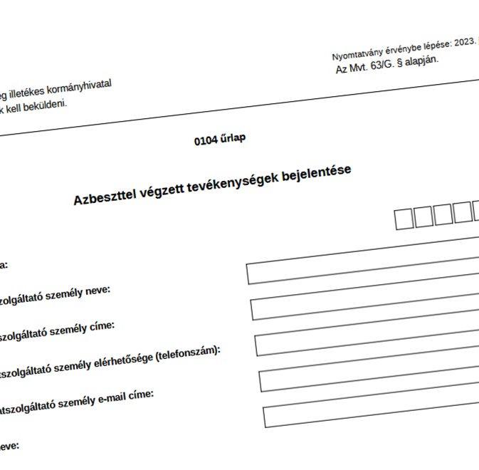

A 2024. évben a munkavédelmi hatóság felé történő azbeszttel végzett tevékenység bejelentések száma: 4 db.
nem tudta
máshova jelentette
nem akarta

Slide 26
A munkavédelemről szóló 1993. évi XCIII. törvény 23. §-a a következő (2a) bekezdéssel egészül ki:
(2) A munkahelyet, az egyéni védőeszközt, a munkaeszközt, a technológiát az üzemeltető munkáltatónak soron kívül ellenőriznie kell, a) ha az a rendeltetésszerű alkalmazás során közvetlenül veszélyeztette a munkavállaló egészségét és biztonságát, vagy ezzel összefüggésben munkabaleset következett be, illetőleg b) rendkívüli körülmények (különösen átalakítás, baleset, természeti jelenségek vagy műszaki okból 30 napot meghaladó használaton kívüli időszak) bekövetkezése esetén.
munkabiztonsági, illetve munkaegészségügyi szaktevékenységnek
„(2a) A soron kívüli ellenőrzéshez szükséges munkaegészségügyi feladatokat a foglalkozás-egészségügyi alapszolgáltatást biztosító szolgálat orvosának jóváhagyásával közegegészségügyi-járványügyi ellenőri vagy felügyelői, vagy népegészségügyi ellenőri vagy felügyelői szakképzettséggel rendelkező személy is elláthatja.”
2023. Január 1.

Slide 27
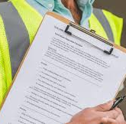
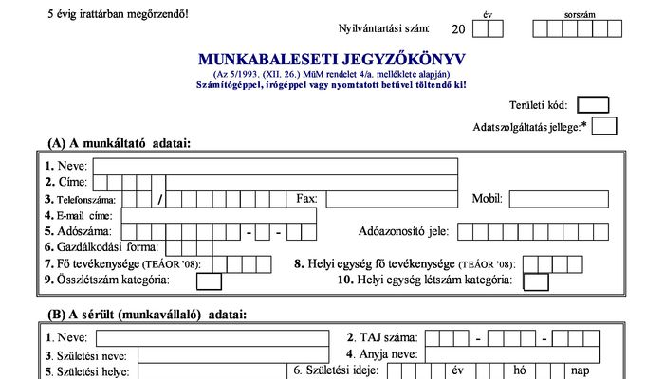

A 2024. évben a munkavédelmi ellenőrzések során 6 esetben kellett
intézkedni a soron kívüli ellenőrzés elmulasztása miatt!
Munkaegészségügyi képesítésű személy egyszer sem vett részt a vizsgálatban.

Slide 28

61/1999. (XII. 1.) EüM rendelet
a biológiai tényezők hatásának kitett munkavállalók egészségének védelméről szóló rendelet változása
A biológiai kockázatbecslés elvégzése munkaegészségügyi szaktevékenységnek minősül.
A kockázatbecslését évente, továbbá minden olyan esetben meg kell ismételni, amikor a körülmények megváltozása a munkavállaló biológiai tényezőkkel történő expozícióját befolyásolhatja.
2024. Január 1.

Slide 29
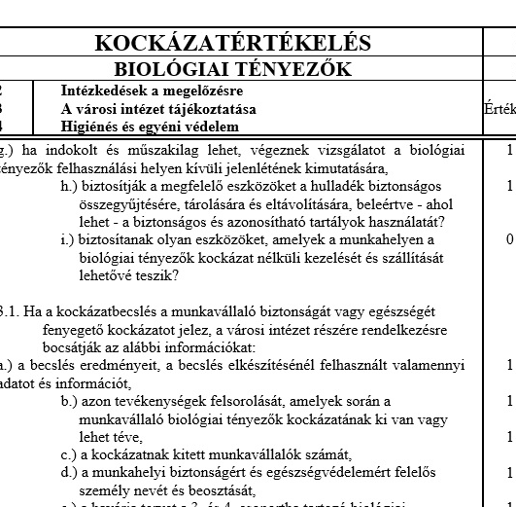
A 2024. évben a munkavédelmi hatóság által ellenőrzött biológiai kockázatértékelésben
Foglalkozásegészségügyi szakember egyetlen esetben sem vett részt!
Továbbra is munkavédelmi szakember végzi ezt a veszélyelemzést.

Slide 30
Az Mvt. 49. § (1) bekezdése helyébe a következő rendelkezés lép és az Mvt. 49. §-a
„(1) A munkavállaló csak olyan munkára és akkor alkalmazható, ha
annak ellátásához megfelelő élettani adottságokkal rendelkezik,
foglalkoztatása az egészségét, testi épségét, illetve a fiatalkorú egészséges fejlődését károsan nem befolyásolja,
foglalkoztatása nem jelent veszélyt a munkavállaló reprodukciós képességére, magzatára,
mások egészségét, testi épségét nem veszélyezteti és a munkára – külön jogszabályokban meghatározottak szerint – alkalmasnak bizonyult.
(1a)* Jogszabályban meghatározott esetekben vagy a munkáltató erre irányuló döntése esetén a munkára való alkalmasságról jogszabályban meghatározott orvosi vizsgálat alapján kell dönteni.”
2024. szeptember 1.

Slide 31
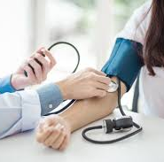
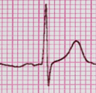
A munkára való alkalmassági vizsgálat kötelező elrendeléséről szóló rendeletek:
13/2024. (IX. 19.) KKM r.
(2024. 11. 21.)
36/2024. (IX. 26.) NGM r.
(2024. 09. 28.)
8/2024. (IX. 26.) MvM r.
(2024. 09. 28.)
44/2024. (IX. 26.) BM r.
(2024. 09. 28.)
6/2024. (IX. 26.) TNM r.
(2024. 09. 28.)
49/2024. (IX. 26.) AM r.
(2024. 09. 28.)
35/2024. (IX. 26.) ÉKM r.
(2024. 09. 28.)
1. sz. melléklet

Slide 32
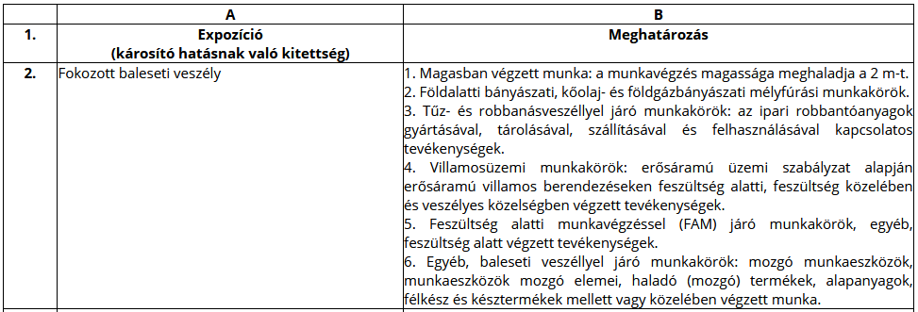
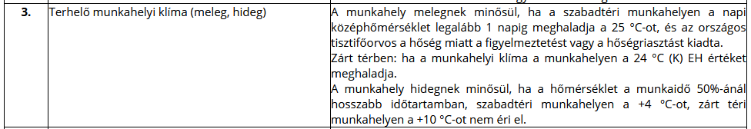

Slide 33
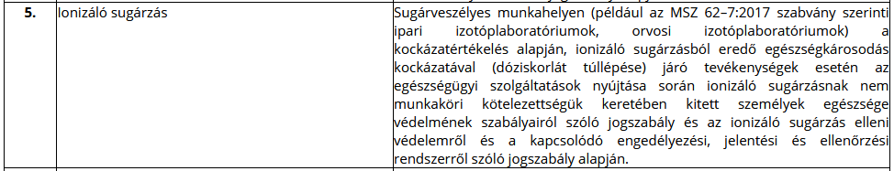
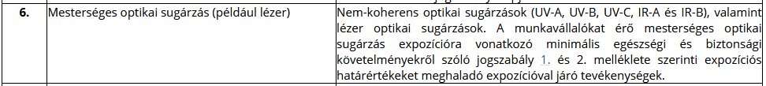

Slide 34
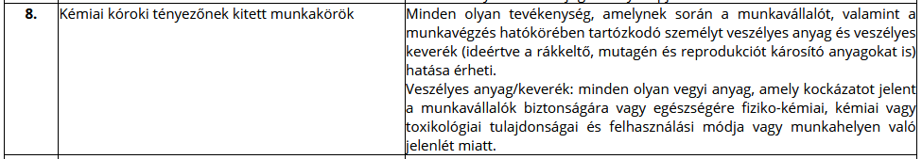
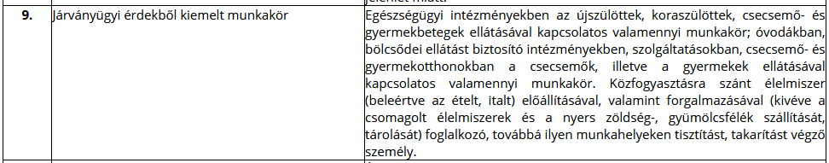

Slide 35
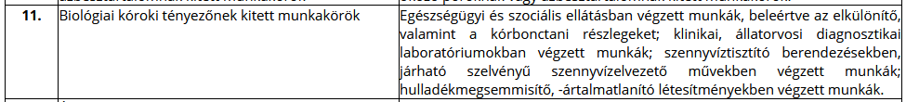
1. § A munkára való alkalmasságról a munkaköri, szakmai, illetve személyi higiénés alkalmasság orvosi vizsgálatáról és véleményezéséről szóló jogszabályban meghatározott orvosi vizsgálat alapján kell dönteni
az ágazati minisztériumok irányítása alá tartozó szerveknél azon feladatkör, munkakör esetén, amelyben az 1. mellékletben felsorolt hatásoknak lehetnek kitéve a foglalkoztatottak.

Slide 36

8. § (1) Jogszabály egyes feladatokat munkabiztonsági szaktevékenységnek, illetve munkaegészségügyi szaktevékenységnek minősíthet.
(3) A munkáltató a munkaegészségügyi szaktevékenységnek minősített feladatokat munkaegészségügyi – ezen belül foglalkozás-orvostan, üzemorvostan, munkahigiéne, közegészségtan-járványtan, megelőző orvostan és népegészségtan – szakképesítéssel rendelkező személlyel végeztetheti. Jogszabályban meghatározott esetekben közegészségügyi-járványügyi ellenőri vagy felügyelői, vagy népegészségügyi ellenőri vagy felügyelői szakképzettséggel rendelkező személy is elláthat munkaegészségügyi szaktevékenységnek minősített feladatokat.
2024. Január 1.

Slide 37
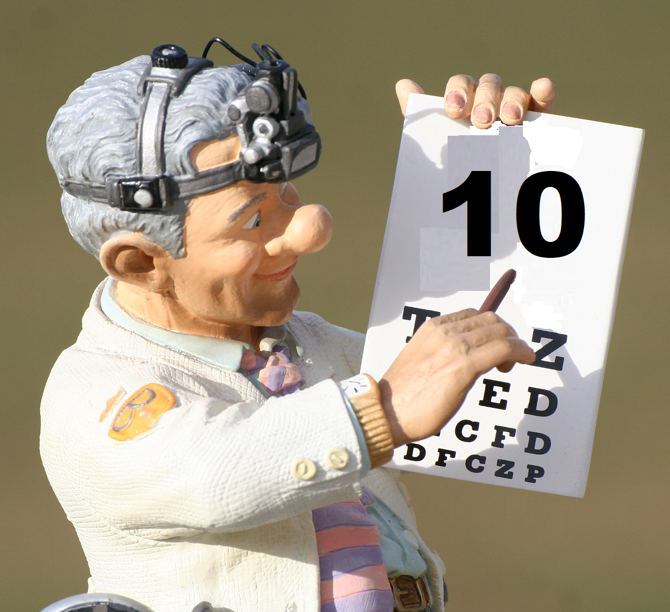
8. § (1) Jogszabály egyes feladatokat munkabiztonsági szaktevékenységnek, illetve munkaegészségügyi szaktevékenységnek minősíthet.
2024. évben a munkavédelmi hatósági ellenőrzések alkalmával nem találkoztunk olyan munkáltatóval, ahol a foglalkozás-egészségügyi orvos helyett az előírt szakember végezte volna el a munkaegészségügyi szaktevékenységhez előírt feladatot.

Slide 38
A munkavédelemről szóló 1993. évi XCIII. törvény egyes rendelkezéseinek végrehajtásáról szóló
5/1993. (XII. 26.) MüM rendelet módosításáról.
A kivizsgálás során nyert adatokat, tényeket – ideértve a munkabalesetből eredő munkaképtelenségnek a későbbiekben megállapított időtartamát is – a foglalkoztatáspolitikáért felelős miniszter által vezetett minisztérium honlapján közzétett munkabaleseti jegyzőkönyv minta szerint (a továbbiakban: jegyzőkönyv) kell rögzíteni.
2024. Január 1.

Slide 39
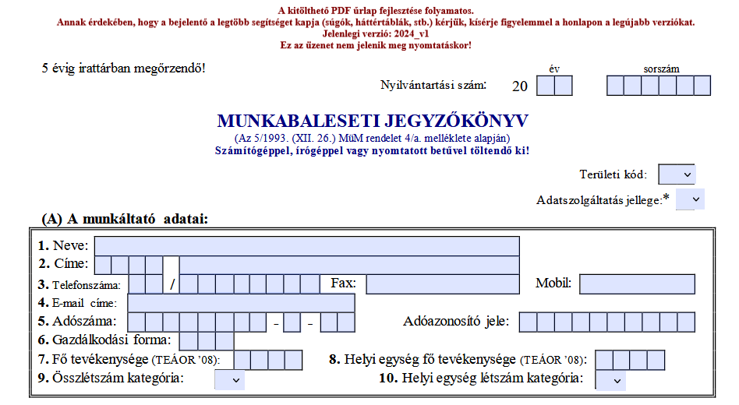
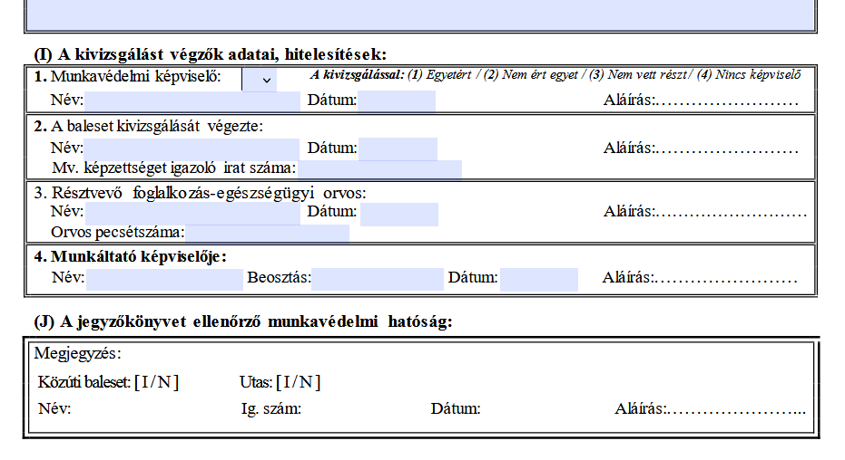


Hatályos munkabaleseti jegyzőkönyv minta
2024. Január 1.

Slide 40
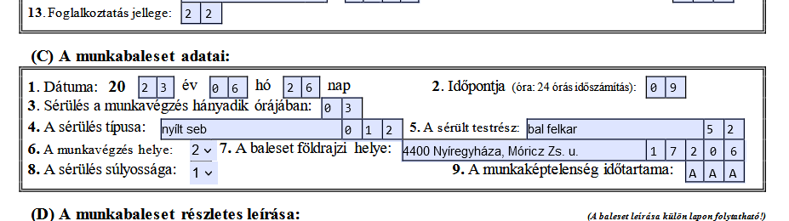
9. A munkaképtelenség időtartama:
A munkaképtelenség időtartama azon teljes munkanapok száma, amíg a munkavállaló a munkabalesetből kifolyólag munkaképtelen volt.
A munkaképtelenség időtartamának ismertté válását követően haladéktalanul, de legkésőbb az ismertté válást követő hónap 8. napjáig kell a munkaképtelen napok számát közlő jegyzőkönyv (adatszolgáltatás: 4-es kód) egy-egy
példányát megküldenie mindazon helyekre, ahová a vonatkozó jogszabály az eredeti jegyzőkönyv megküldésére kötelezte.

Slide 41


A munkavédelmi hatóság közigazgatási bírsággal sújtja azt a természetes személyt, aki a szervezett munkavégzés során:
KÖZIGAZGATÁSI BÍRSÁG
a munka egészséges és biztonságos végzésére, illetve annak ellenőrzésére vonatkozó szabályokat megszegi vagy feladatkörében e szabályok végrehajtásának mellőzését eltűri,
a munkabalesettel kapcsolatban nyilvántartási, kivizsgálási, jegyzőkönyv-készítési és bejelentési kötelezettségét kellő időben nem teljesíti vagy valótlan adatot közöl, illetve a baleset valódi okát eltitkolja vagy feltárását megakadályozza,

Slide 42

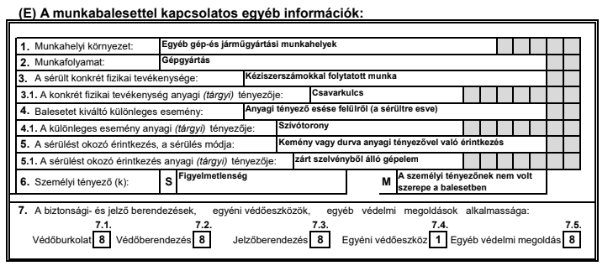
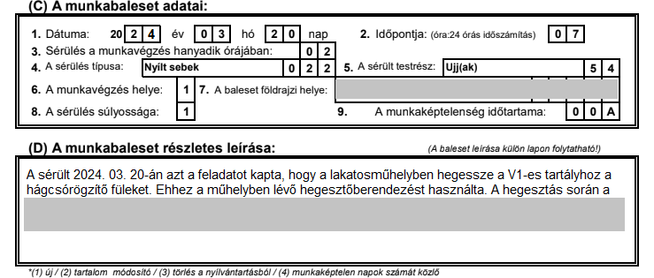
Munkabiztonsági szaktevékenységnek minősül a munkabaleset kivizsgálása.

Slide 43
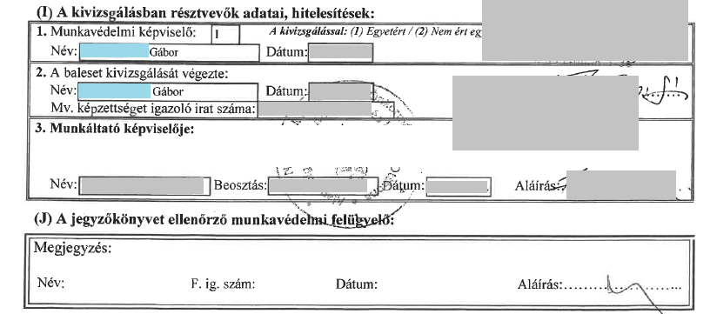
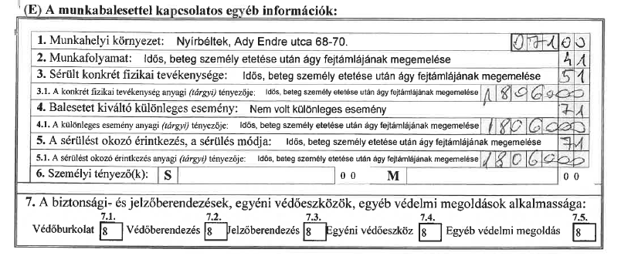
Munkabiztonsági szaktevékenységnek minősül a munkabaleset kivizsgálása.

Slide 44
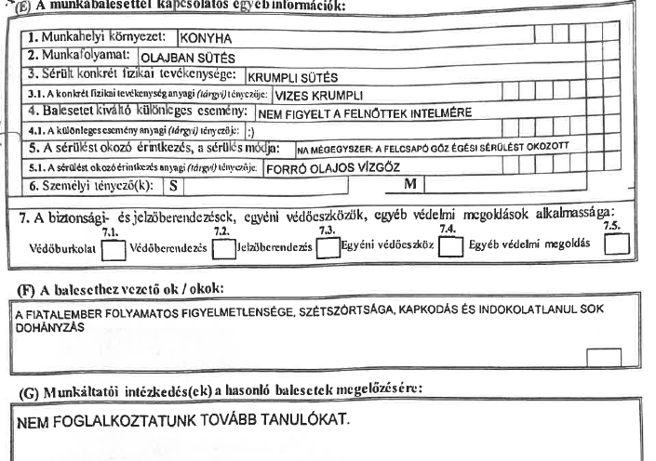
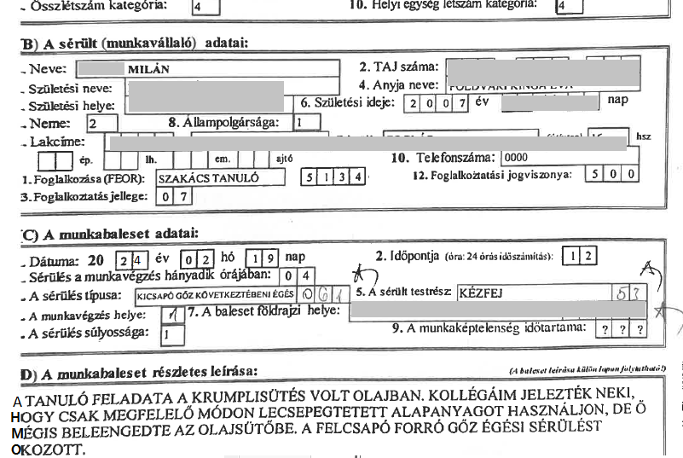
Munkabiztonsági szaktevékenységnek minősül a munkabaleset kivizsgálása.

Slide 45
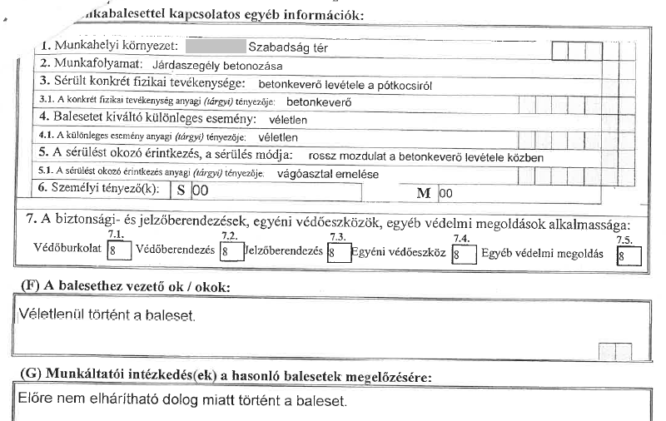
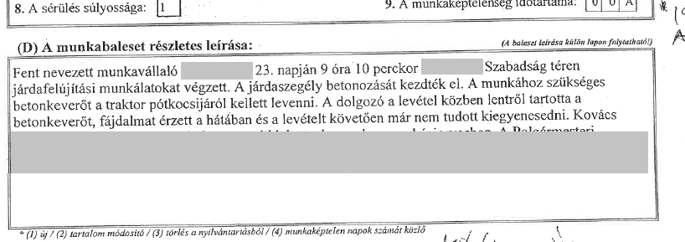
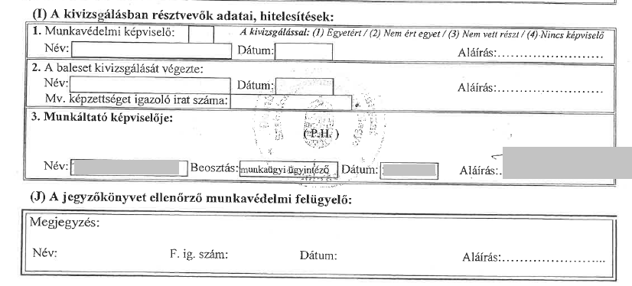
Munkabiztonsági szaktevékenységnek minősül a munkabaleset kivizsgálása.

Slide 46
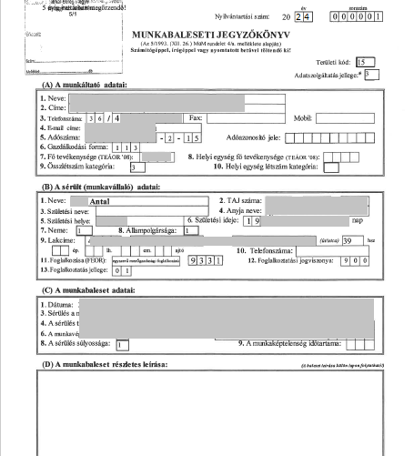
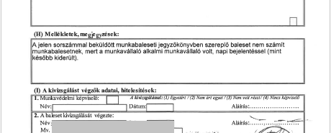

Munkabiztonsági szaktevékenységnek minősül a munkabaleset kivizsgálása.
3 törlés a nyilvántartásból

Slide 47
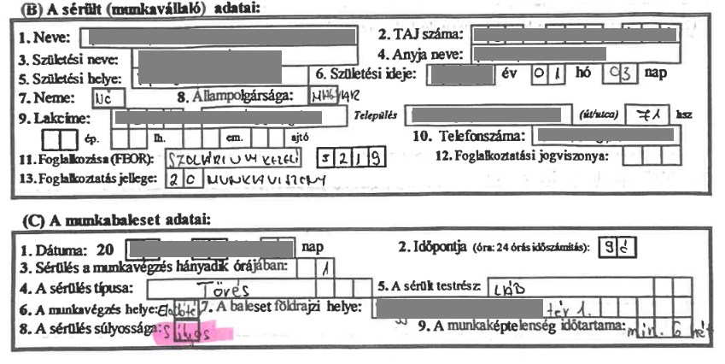
Munkabiztonsági szaktevékenységnek minősül a munkabaleset kivizsgálása.

Slide 48
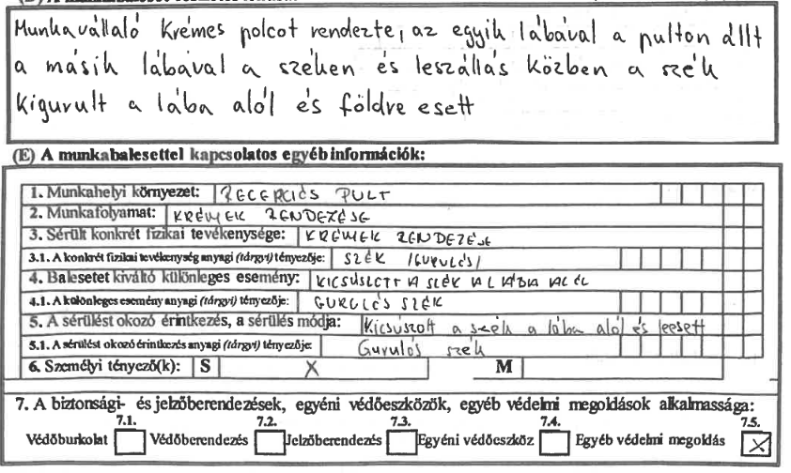
Munkabiztonsági szaktevékenységnek minősül a munkabaleset kivizsgálása.

Slide 49
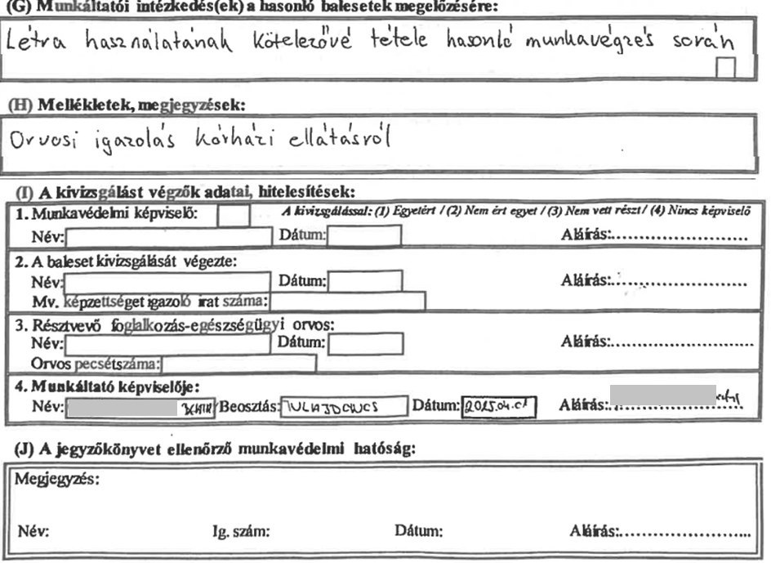
Munkabiztonsági szaktevékenységnek minősül a munkabaleset kivizsgálása.

Slide 50
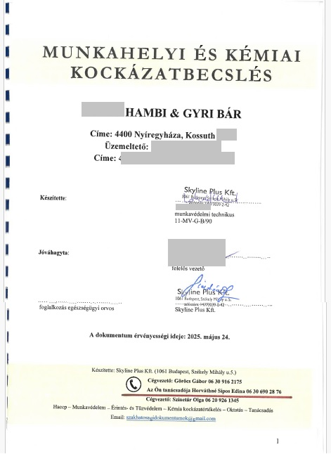
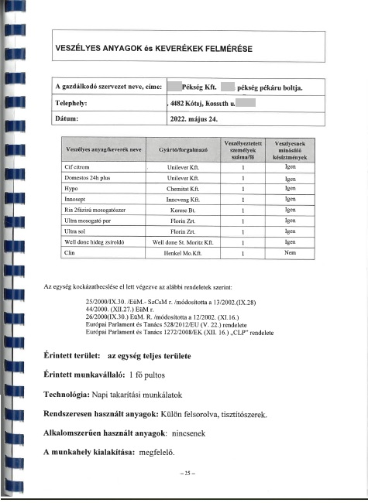


Leggyakoribb intézkedések:
Tartalmilag rossz, vagy hiányos
kockázatértékelés

Slide 51
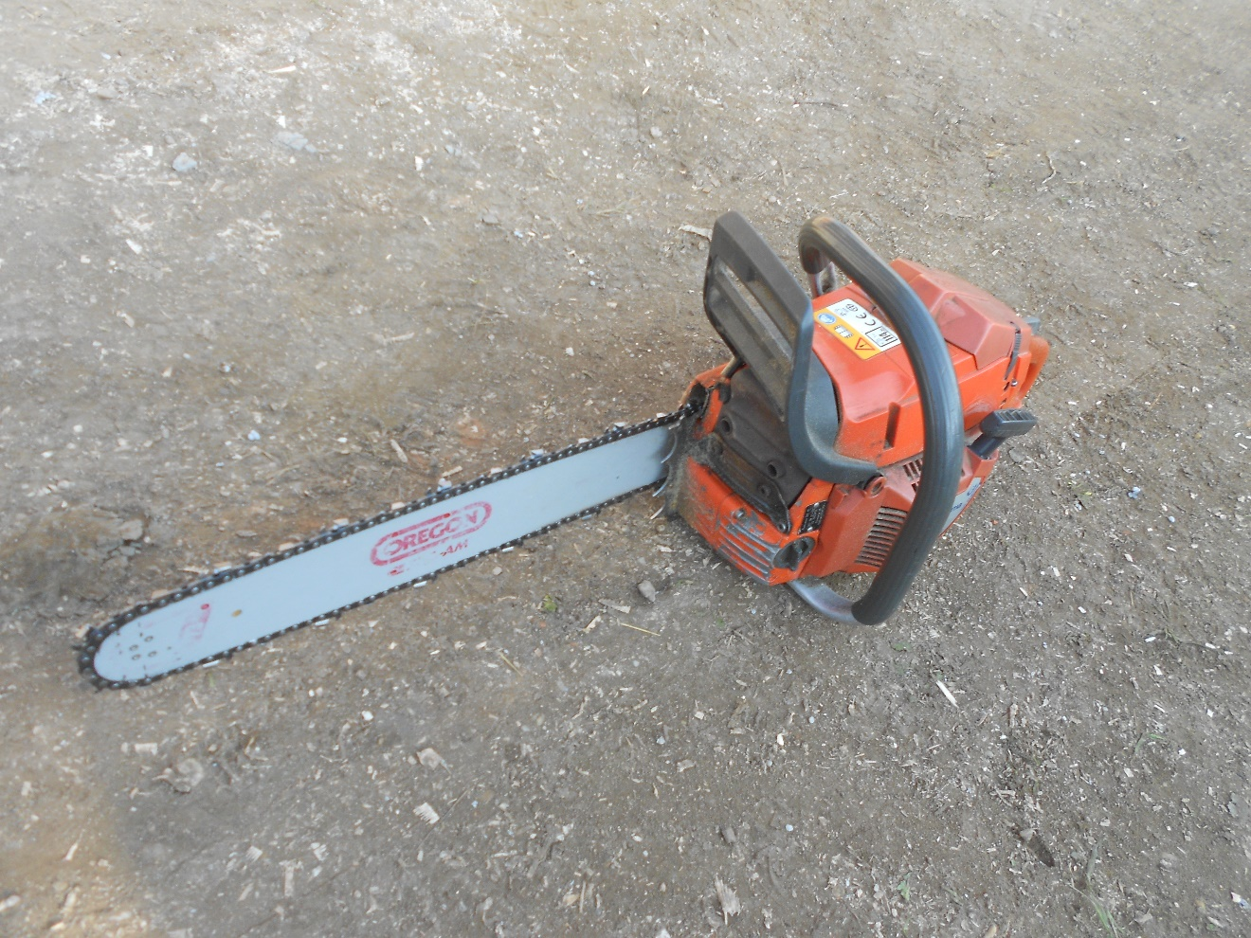
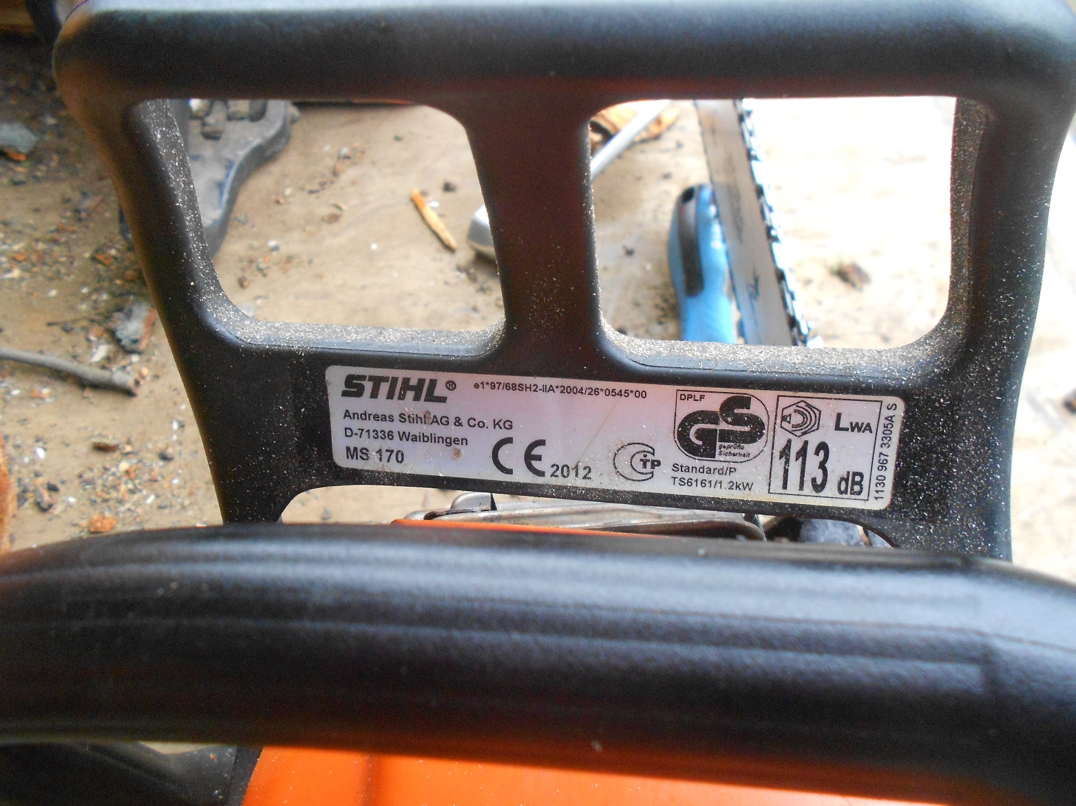
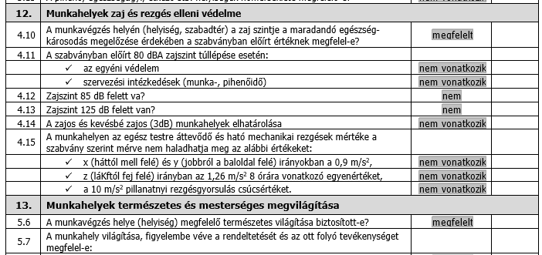
Leggyakoribb intézkedések:
Tartalmilag rossz, vagy hiányos
kockázatértékelés

Slide 52
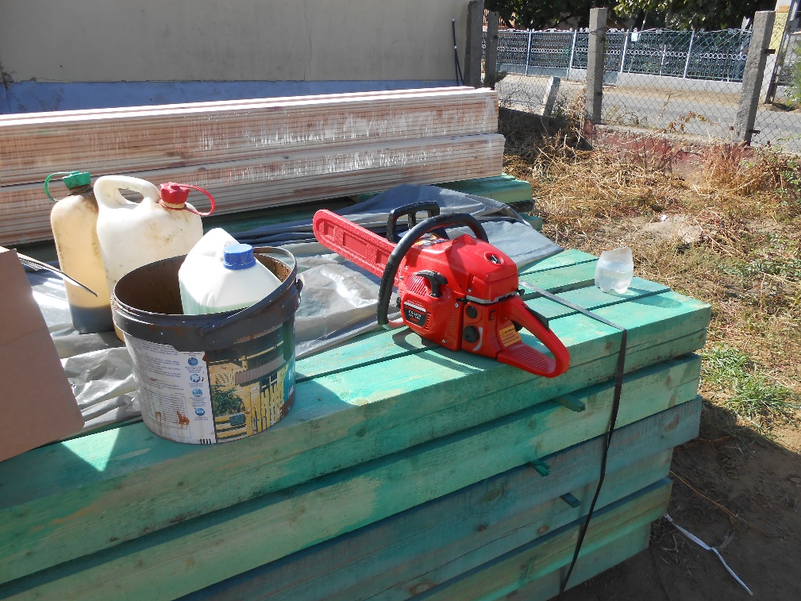
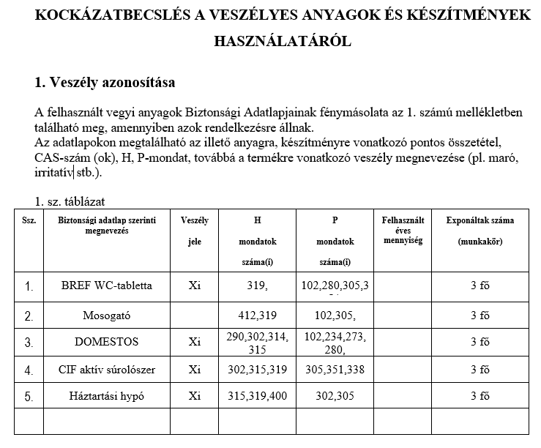
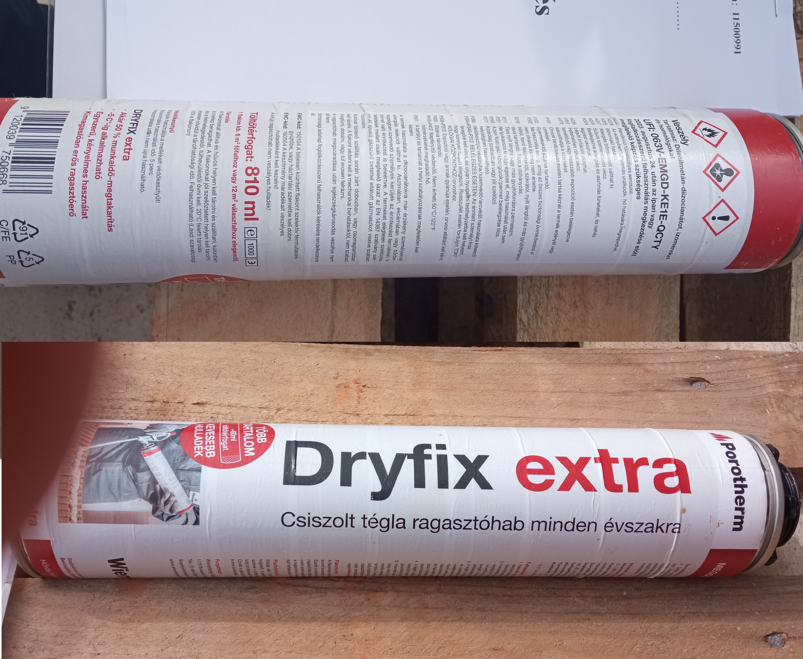
Leggyakoribb intézkedések:
Tartalmilag rossz, vagy hiányos
kockázatértékelés

Slide 53



Helyszíni tapasztalatok:

Slide 54


Helyszíni tapasztalatok:
A VIZSGÁLAT MÓDSZERE: a jegyzékbe foglalt követelmények meghatározása, amelyeket a vizsgálatot végző az elemzés és értékelés során tekintetbe vesz, a vizsgálatot végző feladata.

Slide 55

A munkavédelmi dokumentációk nagy része általánosságot tartalmaz, nem specifikus.
Jogértelmezés, jogszabálymagyarázat hiánya
pl.: gépkezelés, munkavédelmi szakember végzettség, stb.)
Az oktatási tematika tartalma hiányos, általános
a munkaegészségügyi feladatok elvégzése formális
Tapasztalatok
2024

Slide 56


2025. Évben a Kormányhivatal szervezésében
Munkavédelmi szakember képzés
Kredit pont

Slide 57

Thanks!
munkavedelem.nyiregyhaza@szabolcs.gov.hu
42/501 800
kormanyhivatal.hu
mvff.munka.hu
Köszönöm a figyelmet!

